Slide 1
Donkey kong classic
MEERSMAN Rudy & Duminy Gaétan

Slide 2
Sommaire de la présentation
Description du projet
Gameplay
Déroulement du projet
Démo
Questions

Slide 3
Description du projet
Notre choix
Qu’est qu’un Donkey Kong ?
Les différences avec un Donkey Kong classique

Slide 4
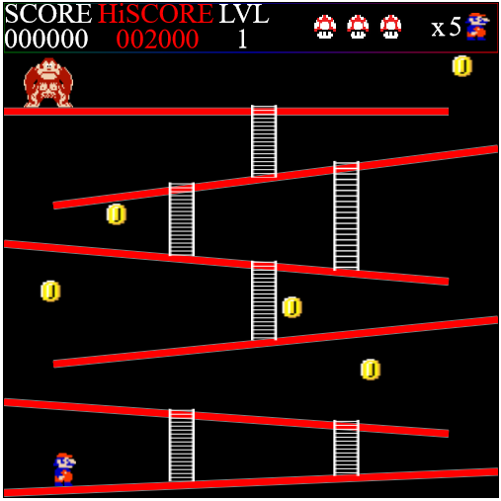
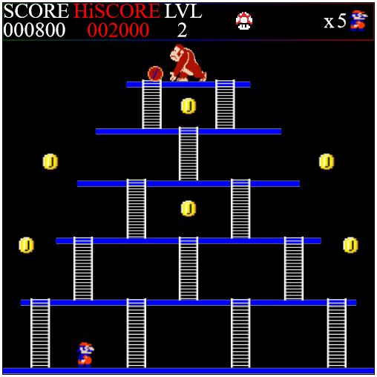
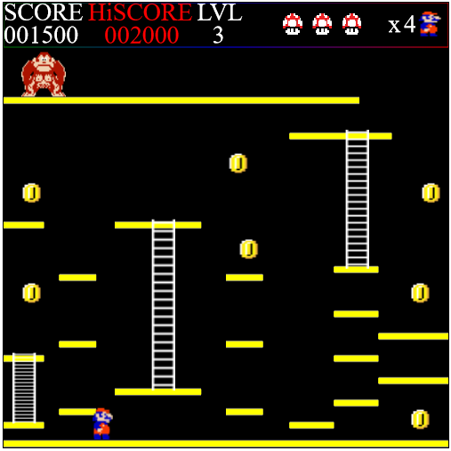
Gameplay
Explication des règles
Les niveaux

Slide 5
Gameplay
Contrôles du personnages
Donkey Kong
HUD

Slide 6
Déroulement du projet
Début de gameplay (jump)
Plateformes
Ennemis (Tonneaux puis DK)
Echelles
Niveaux
Sons

Slide 7
Démo

Slide 8
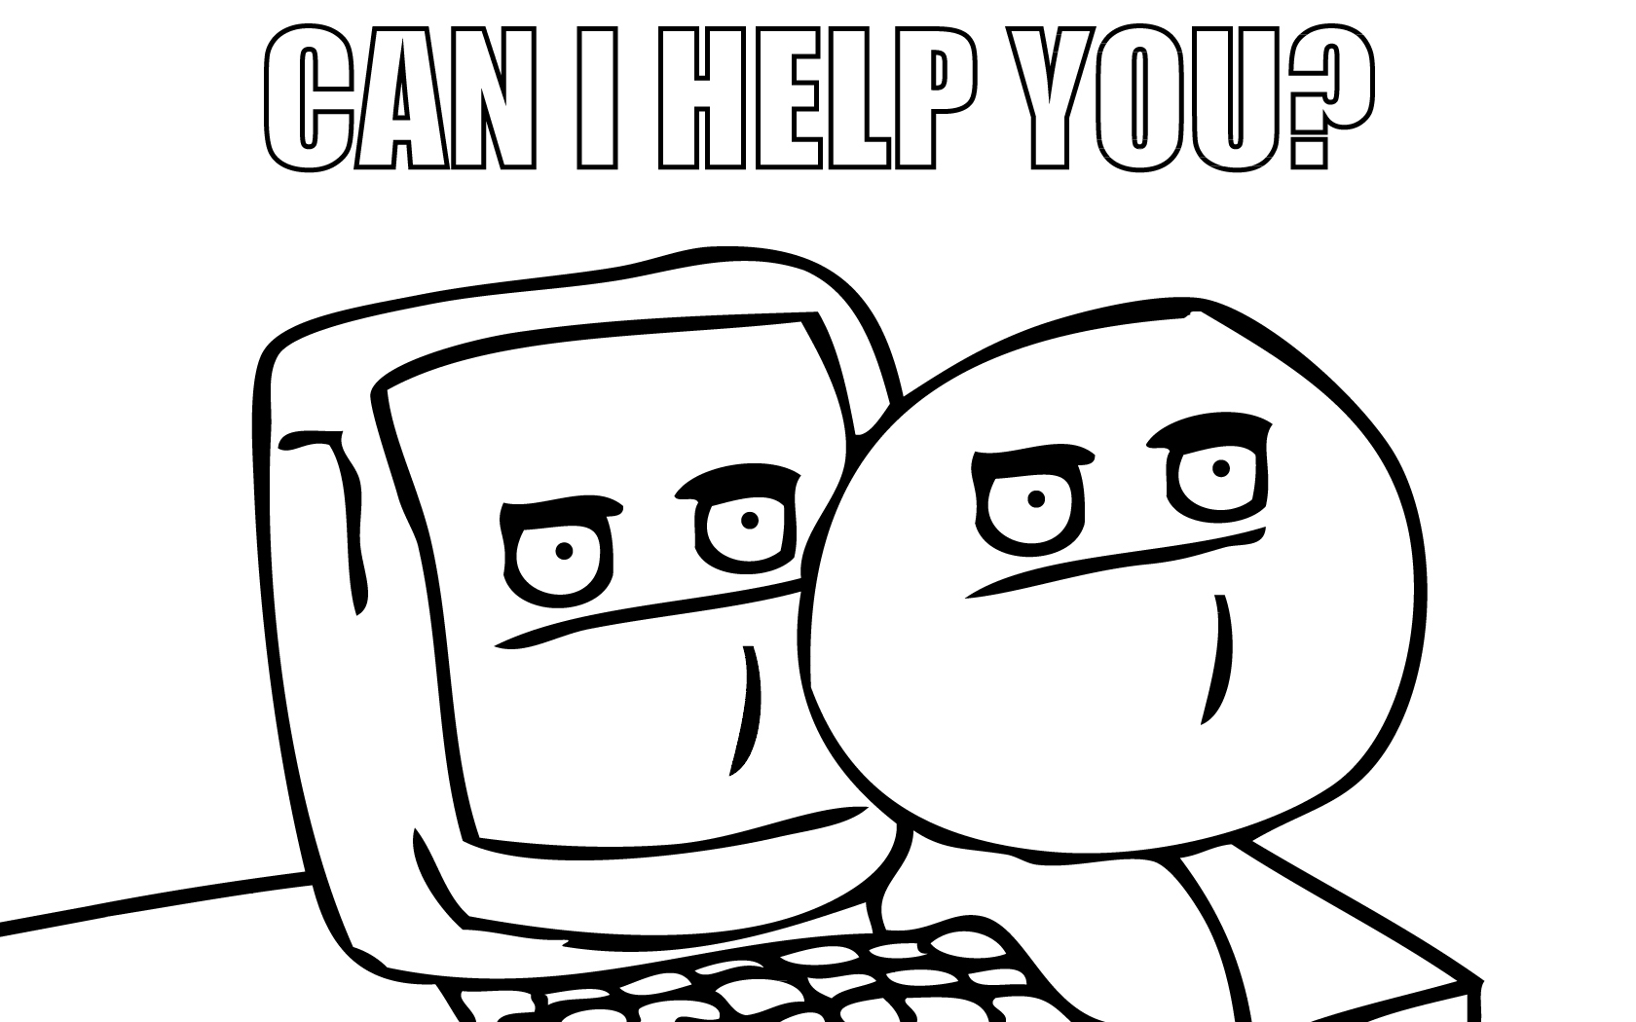
Merci de nous avoir écouté, des Questions ?

